Slide 1
캡스톤디자인 발표
학과 : 컴퓨터공학과
과목 : 캡스톤 디자인
학번 : 20180916
이름 : 김윤배
날짜 : 5월 11일(목)

Slide 2
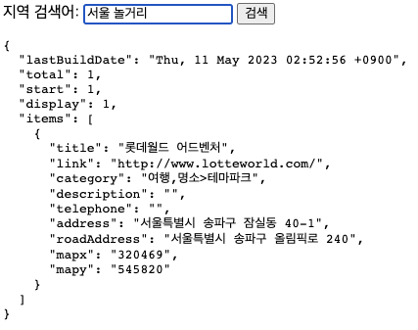
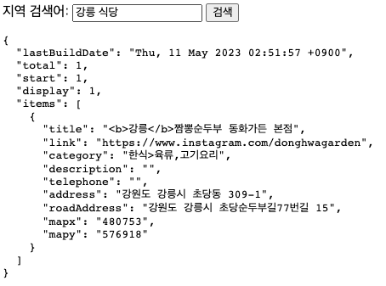
01
진행 상황
1. 여행지 정보 제공
-node.js를 사용한 express웹 서버를 구축해 input으로 받은 데이터를 node-fetch를
사용해 검색 요청을 보내고, 응답을 받아 json데이터로 변환
- 서버용 index.js 파일, input데이터 처리, 작동용 js파일, html파일 총 3개로 현재 구성

Slide 3
02
03
이번주학습내용
다음주 학습/구현 내용
1. 이번주 구현 내용
- 검색후 정보 받기
1. 다음주 구현 내용
- 동선 설정기능 구현, 정보받기 사용법 생각
2. 이번주 학습내용
express 웹서버
node.js 사용법
html, js, 서버 연동법

